Slide 1

Методическое сопровождение открытого тематического направления «Время перемен» (тема изменений, открытий, вызовов, стоящих перед человеком и человечеством)
Докладчик:
Беличенко Юлия Викторовна, учитель русского языка и литературы
МБОУ «СОШ №8»
г. Симферополя

Slide 2
КОММЕНТАРИЙ ФИПИ
В рамках данного направления можно будет поразмышлять о меняющемся мире, о причинах и следствиях изменений, происходящих внутри человека и в окружающей его действительности, о том, перед каким выбором он оказывается в период формирования собственного мировоззрения, в эпоху социальных и культурных изменений. На эти и другие вопросы в русле конкретных тем можно ответить, опираясь на различные литературные источники, а также на собственный опыт осмысления жизни в «большом времени» с его проблемами и противоречиями.

Slide 3
Итоговое сочинение должно выявлять сформированность у выпускника умений:
разворачивать рассуждение в соответствии с поставленной задачей;
писать самостоятельное сочинение экспромтом;
доказывать позицию, формулировать аргументы;
подкреплять аргументы примерами из опубликованного литературного материала;
логично выстраивать рассуждение на предложенную тему;
выражать мысли, используя разнообразную лексику и различные грамматические конструкции;
строить грамотное речевое высказывание;
создавать сочинение в отведенное время.

Slide 4
«Время перемен»
Примерные темы:
Стоит ли бояться перемен?
Можно ли заставить человека измениться?
Как повлияли на жизнь общества научные открытия?
Какую книгу Вы бы посоветовали прочитать тому, кто боится перемен?
Роль исторических событий в судьбах людей.
Понимайте и принимайте тех, кто стремится изменить мир.
Согласны ли Вы со словами П. А. Сорокина: «Революции скорее не увеличивают, а сокращают все базовые свободы»?
Согласны ли Вы с высказыванием А. П. Чехова: «Наука – самое важное, самое прекрасное и нужное в жизни человека»?

Slide 5
«Время перемен»
ОСНОВНЫЕ ОПРЕДЕЛЕНИЯ:
ВРЕМЯ
форма возникновения, становления, течения, разрушения в мире, а также его самого вместе со всем тем, что к нему относится.
Философский энциклопедический словарь. 2010.
ПЕРЕМЕНА
Изменение, видоизменение, смена, чередование, переворот,
перелом, перерождение, превращение, метаморфоза;
переделка, преобразование, модификация, реорганизация,
реформа, нововведение.Внутреннее перерождение. Перемена
декораций. Превратность судьбы.
Словарь русских синонимов и сходных по смыслу выражений.– под. ред. Н. Абрамова, М.: Русские словари, 1999.

Slide 6

«Время перемен»
ПЕРЕМЕНА
• большая перемена
• великая перемена
• глубокая перемена
• грандиозная перемена
• значительная перемена
• кардинальная перемена
• коренная перемена
• крупная перемена
• крутая перемена
• огромная перемена
• радикальная перемена
• разительная перемена
• резкая перемена
• серьезная перемена
• страшная перемена
• существенная перемена
• удивительная перемена
Словарь русской идиоматики.
Сочетания слов со значением высокой степени 2011.

Slide 7

«Время перемен»
Жизнь надо мешать чаще, чтобы она не закисала. М. Горький
Я не верю в политические движения, я верю в личное движение, в движение души, когда человек, взглянувши на себя, устыдится настолько, что попытается заняться какими-нибудь переменами: в себе самом, а не снаружи. И. Бродский
Быстро меняться общество может только в худшую сторону – это называется революция. А все благие изменения, именуемые эволюцией, происходят очень-очень медленно. Б. Акунин
Все хотят, чтобы что-нибудь произошло, и все боятся, как бы чего-нибудь не случилось.
Б. Окуджава

Slide 8

«Время перемен»
М. Ю. Лермонтов «Герой нашего времени».
И. С. Тургенев «Отцы и дети».
А. С. Пушкин «Евгений Онегин», «Капитанская дочка».
И. Гончаров «Обломов».
А. П. Платонов «Юшка», «Возвращение».
Д. И. Фонвизин «Недоросль».
М. А. Шолохов «Тихий Дон».
Н. В. Гоголь «Тарас Бульба».
Л. Н. Толстой «Война и мир».
А. С. Грибоедов «Горе от ума».
М. А. Булгаков «Собачье сердце»,
«Белая Гвардия».
А. С. Грин «Алые паруса».
А. Н. Островский «Гроза».
Ф. М. Достоевский «Преступление и наказание», «Бесы».
А. де Сент-Экзюпери «Маленький принц».
Дж. Сэлинджер «Над пропастью во ржи».
Р. Брэдбери «451 по Фаренгейту», «Улыбка».
У. Голдинг «Повелитель мух».

Slide 9

«Время перемен»
Андрей Платонов «Юшка».
Рэй Брэдбери «Улыбка».
Николай Некрасов «Поэт и гражданин».
Сергей Есенин «Я усталым таким ещё не был».

Slide 10
Особенности подготовки к сочинению
В 5 классе развитию связной письменной речи способствуют небольшие сочинения
(7-8 предложений): пейзажные зарисовки, сочинения по сюжетным картинкам, описание человека и т. п.
В 6-7 классах рекомендуется писать сочинения по пейзажным картинам
И. Левитана, Б. Кустодиева, И. Шишкина, предлагать сочинения, связанные с ценностными понятиями: «Как я понимаю слово «честь»?», «О чём стоит мечтать?», «Что такое сострадание?», «Какого человека можно назвать благородным?» и др.

Slide 11
Особенности подготовки к сочинению
Обучающиеся 8-9 классов должны уметь писать сочинения разных жанров: сочинение­воспоминание, рассказ, заметка, литературное путешествие, письмо автору или литературному герою, дневник и др.
Особенно важна эта работа в старших классах, так как сочинение­рассуждение проблемного характера входит и в блок тем для итоговой аттестации по литературе, и в структуру ЕГЭ по русскому языку за курс средней школы.

Slide 12
Особенности подготовки к сочинению
Рекомендуется практиковать на уроках литературы и развития речи в основной школе следующие виды работ:
риторический анализ готовых художественных и публицистических высказываний с разных точек зрения (выявление коммуникативной задачи текста, его целевой установки; вычленение главной информации, определение темы и микротем текста, его логического и композиционного замысла; анализ отбора лексики, сочетаемости слов, риторических приемов и т.д.);
создание собственных письменных высказываний на публицистические темы на основе художественных произведений для обязательного и внеклассного чтения (анализ формулировки темы, определение задачи по ее раскрытию; вычленение в теме ключевых слов и анализ их смысла и взаимосвязей; использование для тренировки тем в формате вопроса, формулирование главной мысли высказывания; рациональное использование литературного материала для аргументации тезисов и примеров; продумывание логико-композиционной структуры работы и словесного воплощения своего рассуждения на предложенную тему).

Slide 13
Особенности подготовки к сочинению
Можно в процессе подготовки к итоговому сочинению предложить для анализа текста-образца задания, связанные с развитием умений смыслового чтения как метапредметного результата обучения:
определение целевой установки автора и адресата текста-образца;
выявление ключевых слов в заголовке текста-образца и в нем самом;
формулирование цели чтения текста-образца обучающимся в зависимости от коммуникативной задачи;
формулирование проблемы и главной мысли текста-образца.
анализ и оценка его логического и композиционного замысла;
выявление связей между его вступлением и заключением;
выявление и оценка его логико-смысловых фрагментов: тезис–аргумент–примеры–вывод;
актуализация в нем основной и второстепенной информации;
анализ отбора лексики, сочетаемости слов, риторических приемов.

Slide 14
Особенности подготовки к сочинению
В качестве образцов для разбора можно использовать короткие публицистические или художественно-публицистические тексты, например, законченные фрагменты объемом в
1500–2000 знаков из следующих произведений:
Д. С. Лихачев. «Земля родная», «Письма о добром и прекрасном»;
В. А. Солоухин. «Камешки на ладони»;
А. И. Солженицын. «Крохотки».

Slide 15
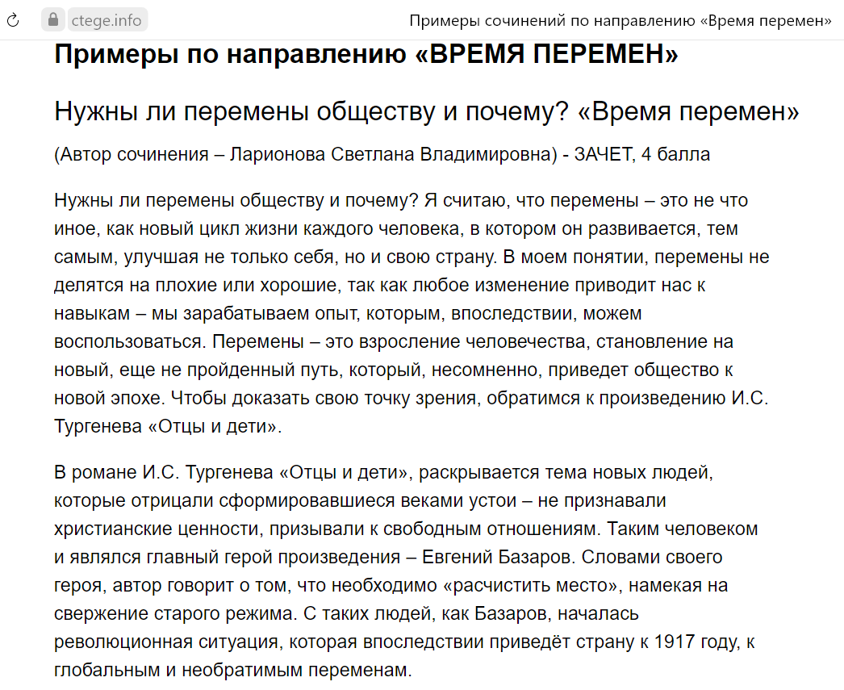
Сочинения с комментариями эксперта https://ctege-info.turbopages.org/ctege.info/s/napravlenie-vremya-peremen/primeryi-sochineniy-po-napravleniyu-vremya-peremen.html

Slide 16
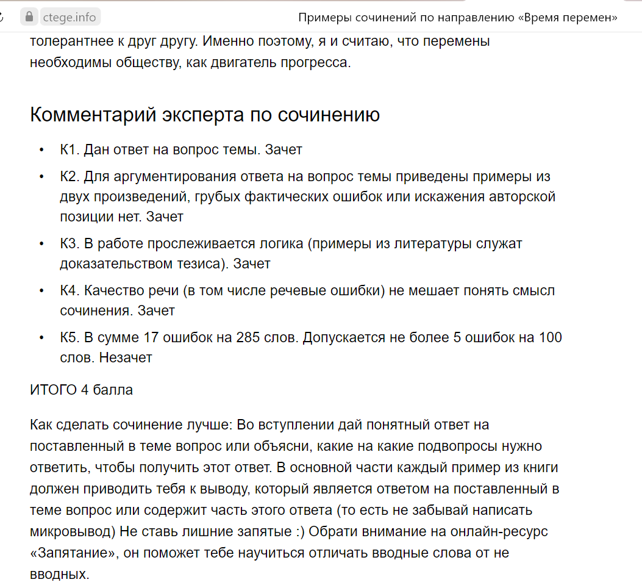
ctege.info

Slide 17

СПАСИБО ЗА ВНИМАНИЕ!

